Slide 1



Tervetuloa
vanhempainiltaan!
Lehmijärven koulu 24.8.2026

Slide 2


Loma- ja työajat 2025-2026
Syyslukukausi 12.8.- 22.12.2026
Aloitus 12.8.2026 (keskiviikko)
syysloma 12.-16.10.2026 (viikko 42)
joululoma 23.12.2026 - 6.1.2027 pääsiäinen 26.-29.3.2027
Kevätlukukausi 7.1.-5.6.2027
Aloitus 7.1.2027 (torstai)
talviloma 22.-26.2.2027 (viikko 8)
helatorstai 6.5.2027
vapaapäivä 7.5.2027 (perjantai)
päättäjäispäivä 5.6.2027 (lauantai)
90 työpäivää 99 työpäivää
yhteensä 189 työpäivää
Henkilökunta ja oppilasmäärät:
Lehmijärvi
1.-3. Monika Väkiparta ( 20 oppilasta)
4.-6.Tiina Sandell ( 24 oppilasta)
resurssi 12h Pia Pistooli
Erityisopettaja Pia Rask ( kahtena päivänä koululla)
EN, RU Hanna Heino-Nohynek (kahtena päivänä koululla)
Ohjaajat Jaana Alanko ja Lotta Teittinen
Koulukuraattori Miia Rantalaiho /044 374 0027
Koulupsykologi Iida Kajanki / 040 6466341
Terveydenhoitaja Mira Laakso /044 374 2236
Sirpa- lukumummo maanantaisin Muijala + Lehmijärvi vuorotellen
Laitoshuoltaja: Minna Sheehan

Slide 3
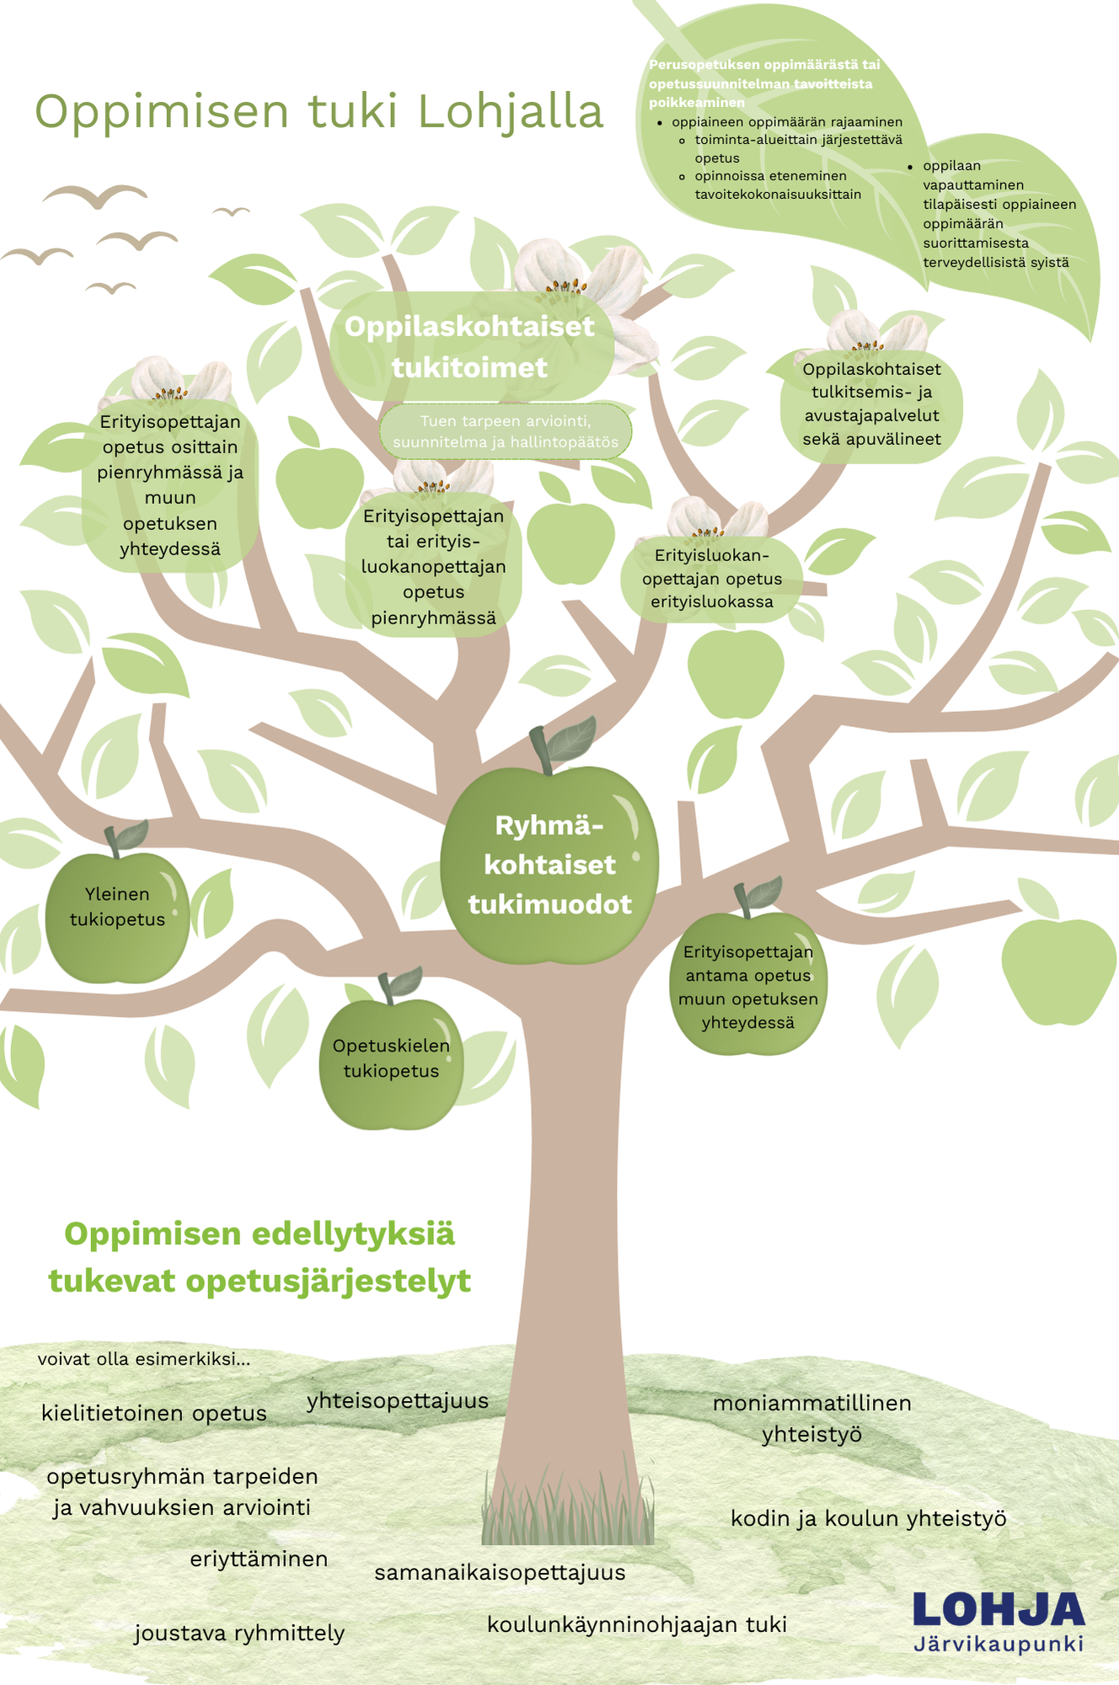
Oppimisen tuen järjestäminen muuttui 1.8.2025 alkaen perusopetuksessa. Toimintakulttuurin kehittäminen jatkuu.
Jatkossakin kaikilla oppilailla on oikeus oppia ja saada tukea koulunkäyntiin. Tuki painottuu ensisijaisesti opetusjärjestelyihin ja ryhmäkohtaiseen tukeen.
Pidennetty oppivelvollisuus poistuu 1.9.2026 alkaen. Jokaisen oppilaan tuki on tarkistettu / tarkistetaan 31.8.2026 mennessä.

Slide 4

Oppimisen edellytyksiä tukevat opetusjärjestelyt
Oppilaiden yksilöllisten tarpeiden ja edellytysten huomioiminen.
Opetusryhmien muodostaminen siten, että oppimisen tavoitteet on mahdollista saavuttaa.
koulunkäynninohjaajan tai avustajan tuki
kielitietoinen opetus
Pedagogiset ratkaisut, joista hyötyvät kaiken tasoiset oppilaat.
Oppimista tukevista opetusjärjestelyistä ei tehdä hallintopäätöstä.

Slide 5

Ryhmäkohtainen tuki
Ensisijainen oppimisen tuen muoto, johon kaikilla oppilailla on oikeus.
Ryhmäkohtaisia tukimuotoja ovat:
  yleinen tukiopetus
  opetuskielen tukiopetus
  erityisopettajan antama opetus muun opetuksen yhteydessä
Ryhmäkohtaisesta tuesta ei tehdä hallintopäätöstä.

Slide 6




Oppilaskohtainen tuki
Annetaan, jos arvioidaan, ettei ryhmäkohtainen tuki ei ole riittävää oppimisen tukemiseen.
Perustuvat oppilaan yksilöllisiin tarpeisiin.
Tukitoimet ovat säännöllisiä ja pitkäkestoisia.
Tuen tarve arvioidaan, suunnitellaan ja tukitoimista tehdään hallintopäätös.
Oppilaskohtaisia tukitoimia ovat:
  erityisopettajan opetus osittain pienryhmässä ja muun opetuksen yhteydessä
  erityisopettajan tai erityisluokanopettajan opetus pienryhmässä
  erityisluokanopettajan opetus erityisluokassa
  tulkitsemispalvelut
  avustajapalvelut
  apuvälineet

Slide 7

LUKUTAITO
RAKENNETAAN YHDESSÄ
koti – koulu – kirjasto – lapsi/nuori
Lohjan lukutaitostrategian päivitys 2026

Slide 8

Jokainen lapsi ansaitsee mahdollisuuden saavuttaa lukutaidon, joka
tukee kaikkea oppimista perusopetuksessa ja jatko-opinnoissa
tukee harrastuksia ja osallisuutta
mahdollistaa lukuilon löytymisen.
Lukutaidon tukeminen on meidän kaikkien tehtävä!
Lukemisen sujuvuus, ymmärtäminen, sanavarasto ja lukemisen ilo kehittyvät pitkän ajan kuluessa.

Slide 9

LUKUTAITO RAKENNETAAN YHDESSÄ
Mitä koulu tekee?
Mitä kirjasto tekee?
Vastaamme lukutaidon opettamisesta
Varaamme aikaa lukemiselle (vähintään 15 minuuttia päivässä)
Opetamme luetun ymmärtämisen strategioita
Tarjoamme monenlaisia kirjoja
Keskustelemme luetusta
Teemme yhteistyötä kodin ja kirjaston kanssa
Tuemme lasta/nuorta, jos lukeminen tuntuu vaikealta
Kirjasto tekee yhteistyötä koulun kanssa, mm.
  Kirjavinkkauksia
  Ohjatut kirjastokäynnit tietyille luokka-asteille
  Lukudiplomimateriaalit (kirjavinkkilistoja jokaiselle luokka-asteelle ja S2-oppilaille)
  Koulusarjat (sama kirja koko luokalle)
Kirjasto tarjoaa myös:
  palveluja muun kielisille (Monikielinen kirjasto)
  apuvälineitä lukivaikeuksiin (lainattavia nepsyvälineitä) sekä valtakunnallisen Celia-kirjaston palvelut
Tutkimus: "Puoli tuntia lukemista : kansainvälinen lasten lukutaitotutkimus (PIRLS 2021)".

Slide 10

Mitä huoltajat tekevät?
Mitä lapsi/nuori tekee?
Mahdollistavat päivittäisen lukuajan kotona (vähintään 15 minuuttia). Kuittaavat lukuläksyn luetuksi.
Osallistuvat noin viikon mittaiseen koulun ja kodin yhteiseen lukuprojektiin kerran vuodessa. (Pilotoidaan 2026-2027 joillain luokilla).
Lisäksi
  Lukekaa yhdessä
  Jutelkaa lapsen/nuoren kirjasta.
  Toimikaa lukevan aikuisen mallina.
  Menkää yhdessä kirjastoon.
  Tehkää yhteistyö koulun kanssa ja kysykää neuvoja tarvittaessa.
Lukee joka päivä vähintään 15 minuutin ajan ja pyytää huoltajalta kuittauksen.
Lukee 6 kirjaa lukuvuoden aikana (vuosiluokat 1-6)
Lukee 4 kirjaa lukuvuoden aikana (vuosiluokat 7-9)
Lukee myös reaaliaineiden lukuläksyt.
Digilukemisen rinnalle tarvitaan edelleen kirjojen lukemista. Pitkä teksti ja kielen rikkaus näyttävät olevan yhteydessä myös hyvään medialukutaitoon. Kirjan lukeminen harjoittaa keskittymistä, ymmärtämistä ja tiedon rakentamista. Kanniainen, L. ym (2022)

Slide 11

LUKUTAITO RAKENNETAAN YHDESSÄ
Koti antaa mallin.
Koulu antaa taidon ja mahdollisuuden.
Kirjasto tarjoaa kirjojen maailman.
Lapsi/nuori löytää oman lukemisen tapansa.
Kun teemme yhdessä vähän, lapselle/nuorelle voi syntyä paljon.

Slide 12
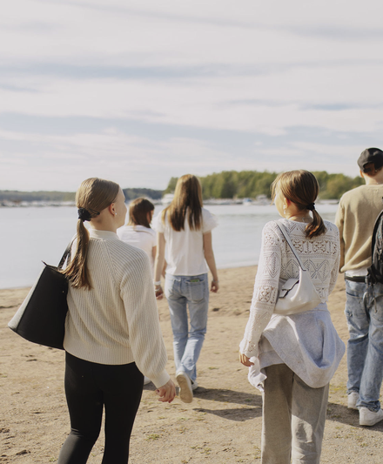
Vanhempainilta: Liikunnallisen elämäntavan edistäminen Lohjan perusopetuksessa
19.8.2026
Juha Koivuporras

Slide 13
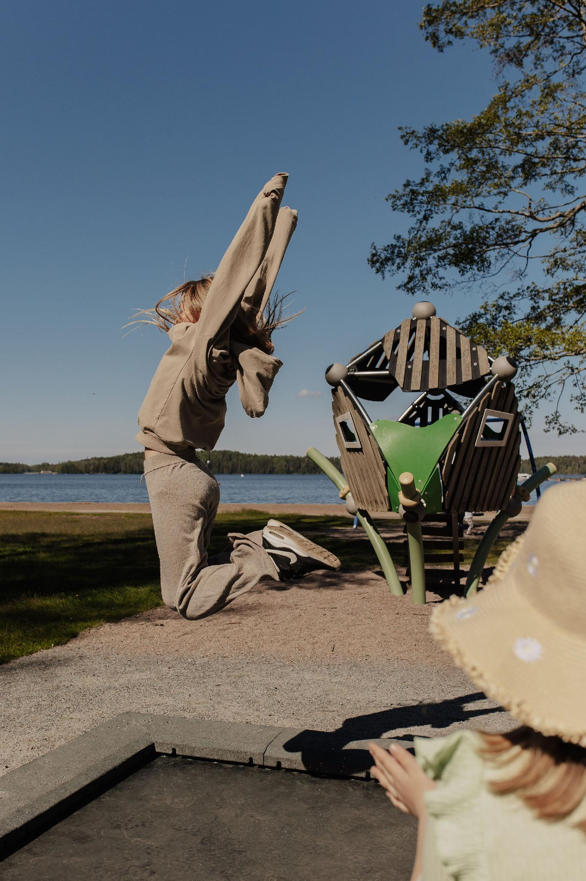
Tavoitteena on kannustaa yhdenvertaisesti jokaisen oppilaan mahdollisuuksia löytää liikkumisen ilo ja onnistumisen kokemuksia koulupäivien aikana.

Slide 14
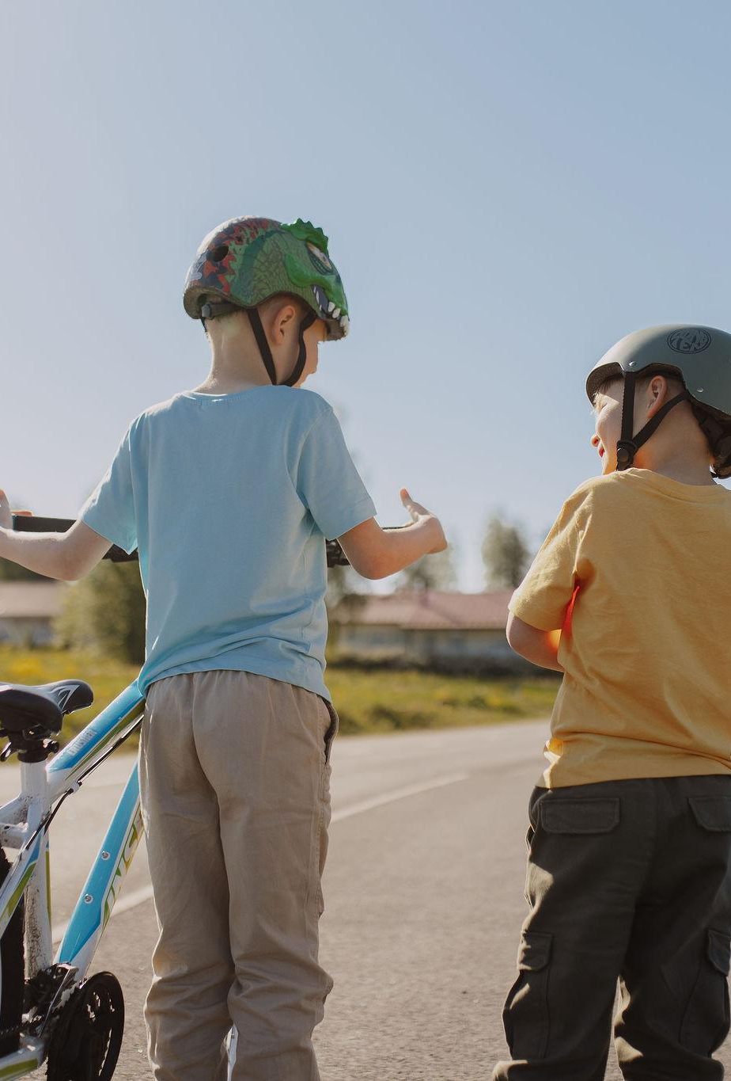
Liikkumisella on useita vaikutuksia peruskoululaisten hyvinvointiin ja koulutyöhön.
Liikkuminen:
tukee fyysistä terveyttä ja kehitystä
ehkäisee istumisen haittoja
tukee aivoterveyttä sekä kognitiivista toimintaa ja edistää näin oppimista ja oppimiskykyä
lisää oppilaiden mielen hyvinvointia sekä vähentää ahdistuneisuutta ja masennusoireita
edistää sosiaalista hyvinvointia
vahvistaa osallisuutta ja yhteisöllisyyttä
edesauttaa unta ja palautumista.

Slide 15
Esimerkiksi, jos oppilas kulkee alle 5 km koulumatkansa tai pysäkille kävellen tai pyöräillen:
Mahdollisesti edestakaisessa matkassa yhteensä 30-60 minuuttia liikuntaa päivässä (suositus 60 minuuttia päivässä)
Lohjalaisten lasten omia perusteluita, miksi koulumatkat kannattaa kävelle tai pyöräillä:
  kunto kohoaa
  virkistää (saa raitista ilmaa, herättää)
  pääsee kaverin kanssa kulkemaan
  parantaa mielialaa
  polkupyörällä pääsee nopeasti
  se on päästötöntä ja ilmastoystävällistä
  se on joustavampi ja kätevämpi tapa liikkua
  säästää rahaa
  se on turvallista.

Slide 16
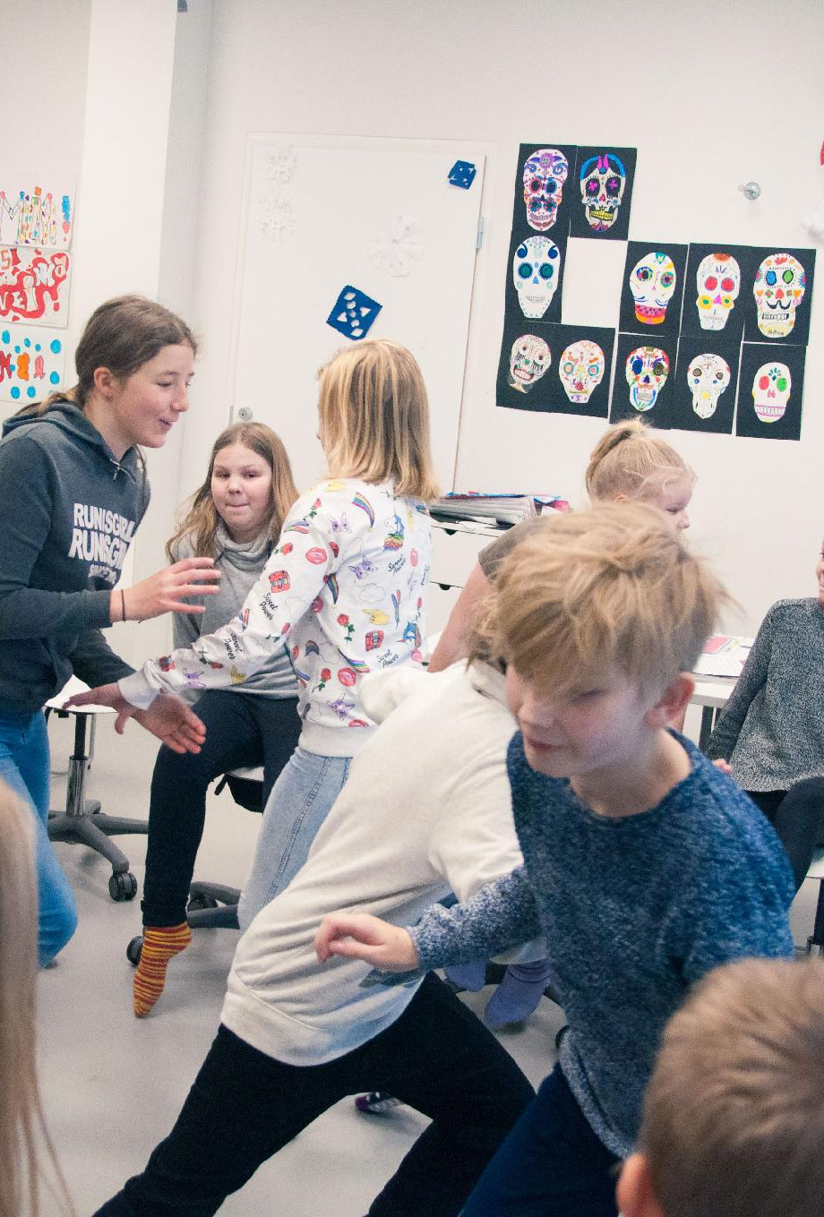
Oppituntien aikainen liike
Oppitunneilla istumista pyritään tauottamaan säännöllisesti:
  esimerkiksi vähintään yksi lyhyt liike- tai asentotauko jokaisen 45 minuutin jakson aikana.
  Toiminnalliset opetusmenetelmät
  Ulko-opetus
” Ympäristöopin tunnit ekaluokalla vietetään koko lukuvuoden ulkona. Opitaan säännöllisen ulkoilun merkitys ja järkevä pukeutuminen, jotta ulkona on hyvä liikkua. Tämä vuosi testattu ja olemme olleet erittäin tyytyväisiä.”

Slide 17
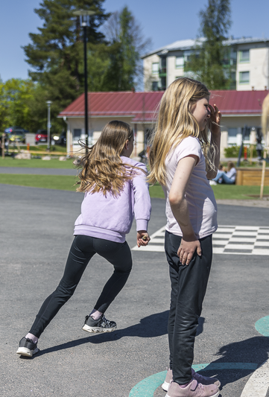
Välituntien, siirtymien ja harrastusten liike
Koulu mahdollistaa, että oppilaat liikkuvat vähintään 30 minuuttia koulupäivän aikana liikuntatuntien lisäksi.
  Liikkumisjakson on hyvä olla vähintään matalatehoista liikkumista kuten fyysistä leikkiä, kävelyä, verryttelyä, pelejä, mutta mieluiten reipasta ja hengästyttävää liikettä.
Välituntiliikkumista voidaan lisätä esimerkiksi liikuntavälinelainaamon avulla tai mahdollisuuksien mukaan ohjatulla välituntitoiminnalla.
Kannustetaan oppilaita kulkemaan koulumatkat pyörällä tai kävellen, jos se on mahdollista.
Koulupäivän aikana tapahtuvissa siirtymissä käytetään ensisijaisesti kävelyä tai pyöräilyä.
Aamu- ja iltapäivätoiminnassa mahdollistetaan liikunnallista tekemistä. Oppilaille tarjotaan Harrastamisen Lohjan mallin avulla mahdollisuus vähintään yhteen liikuntaharrastukseen viikossa riippumatta asuinalueesta.
Miten meidän koululla toimitaan?

Slide 18
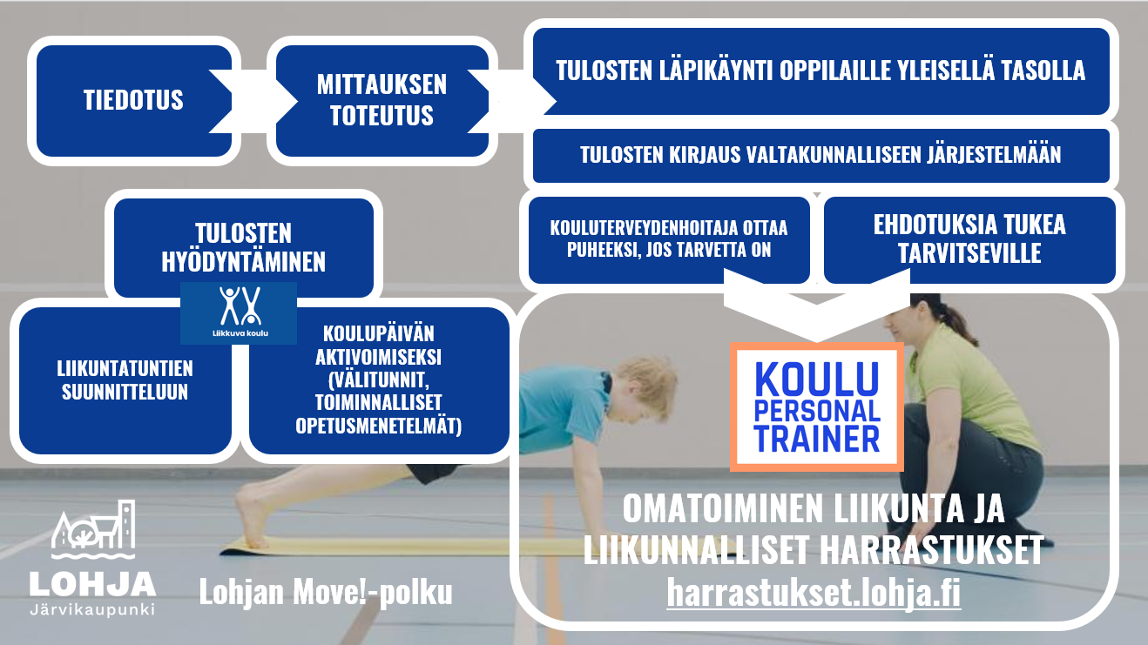
Liikunnallisen elämäntavan tukeminen ja neuvonta

Slide 19
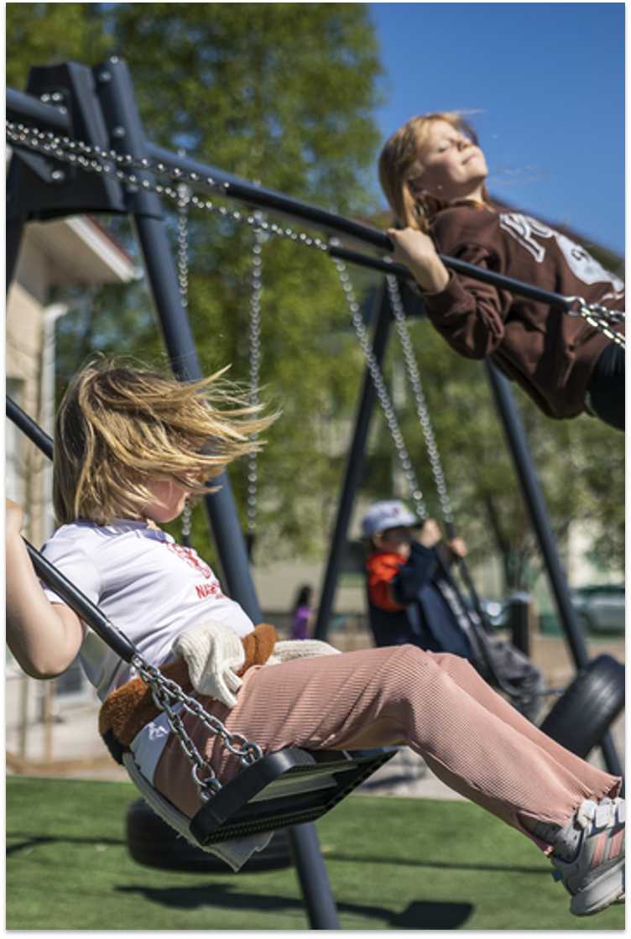
Osallisuus, seuranta ja arviointi
Oppilaiden oma näkemys liikkumiseensa
  Kouluterveyskysely, hyvinvointikysely, liikunta- ja harrastuskysely
  Tavoitteena kansallinen liikkumissuositus eli liikkumista vähintään 60 minuuttia päivässä
Oppilaiden fyysinen toimintakyky
  Move!-mittaus
  5.-9. luokalla vuosittain, joista kansalliseen järjestelmään ilmoitetaan 5. ja 8. luokan mittaukset.
  Move!-mittausten liikkeitä harjoitellaan 3. luokalta lähtien.
  Opettajat voivat näin seurata vuosittain ryhmänsä liikuntataitojen kehittymistä ja valita tuloksien perusteella sopivat lajit, leikit, pelit ja harjoitteet taitojen kehittämiseksi.
Henkilökunnan ja oppilaiden näkemys koulun toimista
  Liikkuva koulu -nykytilan arviointi tehdään vuosittain yhdessä oppilaiden kanssa kouluittain ja tulokset huomioidaan seuraavan lukuvuoden suunnittelussa. Tulokset raportoidaan opiskeluhuollon ohjausryhmälle.

Slide 20


Slide 21
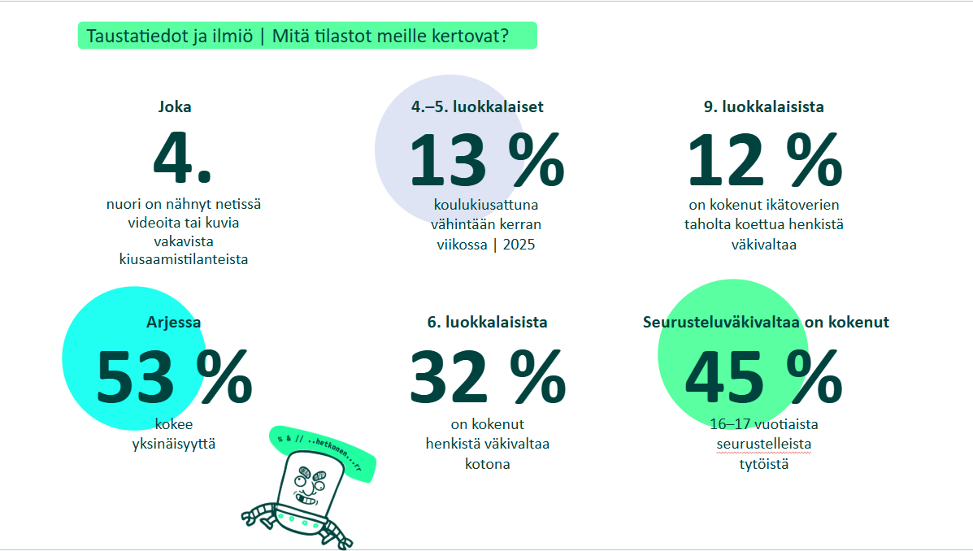

Slide 22
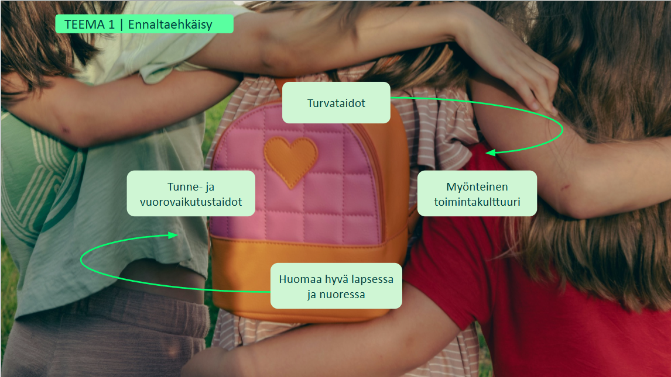
TEEMA 1 | Ennaltaehkäisy
Turvataidot
Tunne- ja vuorovaikutustaidot
Myönteinen toimintakulttuuri
Huomaa hyvä lapsessa ja nuoressa
Notes:
Vaikka olisi millainen malli puuttumiseen ja tilanteiden käsittelyyn, on halvin ja tehokkain keino - AINA - ennaltaehkäisy.
Ja se lähtee sieltä tunne-, turva- ja vuorovaikutustaitojen vahvistamisesta.
Parasta tässä on, että se ei ole mitään, mitä meidän pitäisi tehdä arjessa ylimääräistä tai uutta tai ihmeellistä.
Se on sitä, että vahvistamme lapsen kasvun ja kehityksen näkökulmasta ensisijaisen tärkeitä elementtejä, niitä peruspilareita.
Ja tässä meillä vanhemmilla on valtavan iso vastuu ja merkitys.
Ensimmäisenä listassa on tunne- ja vuorovaikutustaidot. Ne on niitä KAVERITAITOJA, opitaan säätelemään omia tunteita, opitaan empatiaa ja opitaan erilaisuuden hyväksymistä.
Toisena tulevat turvataidot. On hirveän tärkeää, että lapset oppivat puolustamaan omia rajojaan ja pitämään huolta itsestään. Turvataitojen avulla lapset saavat valmiuksia suojella itseään väkivallan, häirinnän ja kiusaamisen tilanteissa, (Väestöliitto), eli opetetaan se, mikä on ok ja mikä ei.
Kolmantena ennaltaehkäisyn keinoissa on myönteisen toimintakulttuurin vahvistaminen.
Onnistumisen kokemusten ja niistä saadun myönteisen palautteen pohjalta kasvaa luottamus omiin taitoihin (Mieli ry.)
Lapsi oppii hirmu nopeasti miten me aikuiset häneen suhtaudutaan ja jos me aina huomataan ne ns. epäonnistumiset, niin lapsi aika nopeasti rupeaa ajattelemaan, että hän on kaikessa melko huono ja hankala.
Neljäntenä on muistutus meille aikuisille: nähdään hyvä lapsissa ja nuorissa. Niin omissa, kuin muidenkin lapsissa.
Ehkäpä tämän koko esityksen tärkein viesti onkin, että yksikään lapsi ei syntyessään ole paha tai ilkeä.
Lapsella on halu ja tarve yrittää toimia oikein, ja sillä miten aikuiset tähän yrittämiseen eli opetteluun suhtautuvat vaikuttaa siihen millaista käytöstä lapsi oppii tulkitsemaan hyväksi ja toivottavaksi.
Ja otan tähän suoran lainauksen myönteisen kasvattajan teeseihin: ”Jos halutaan vaikuttaa siihen, miten lapset toimivat, on kiinnitettävä huomiota siihen, mitä aikuiset tekevät”. Lapsella on tarve (ja myös oikeus) tulla nähdyksi ja kuulluksi, ja se on meidän aikuisten vastuulla sitten mahdollistaa.
Tämän dian teemoihin nyrkkisääntö voisikin olla sellainen, että ”se kasvaa, mitä vahvistan.”
(esim. ”Kiitos kun tyhjennät astianpesukoneen” versus ”et taaskaan ole tehnyt kotona mitään”.)

Slide 23
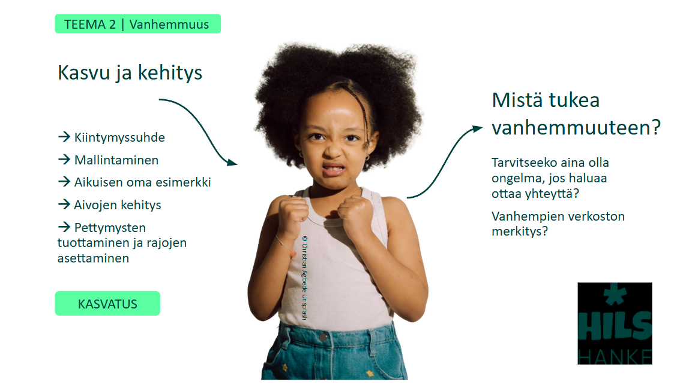
Notes:
Kasvu ja kehitys
No mites me vanhemmat sitten. Me tarvitaan tukea, tsemppausta ja joskus vähän kehumistakin tässä omassa arjessamme – että hyvin sä vedät.
Eihän vanhemmuus aina ole helppoa, mutta toisaalta uskon, että onneksi voimme paljon niillä omilla valinnoilla siihen tien kivisyyteen vaikuttaa.
Tämä dia onkin meille muistutukseksi ja kannustukseksi.
Miksi meitä VANHEMPIA tarvitaan.
No sehän on tietysti ensin kasvun ja kehityksen turvaamiseen ja sen jälkeen tukemiseen.
Lapset ovat lapsia, vaikka he pukeutuisivat kuinka ”isosti” tai tietäisivät maailman asioista enemmän kuin me saman ikäisinä konsanaan. He ovat siitäkin huolimatta lapsia ja keskeneräisiä.
Vanhempien suojaa ja ohjeistusta tarvitaan tässä ajassa ehkä jopa enemmän kuin aiemmin ja siksi vanhemmuuden merkitys myös korostuu.
No jos se meidän tehtävä on turvata ja tukea kasvua ja kehitystä, niin mitä se tarkoittaa?
KIINTYMYSSUHTEEN syntymisellä on iso merkitys. Se antaa pohjan oikeastaan kaikkeen käyttäytymiseen niin lapsuudessa, kuin siellä aikuisuudessakin. Hyvä, turvallinen, vakaa kiintymyssuhde on se, jota jokainen lapsi tarvitsee.
MALLINTAMINEN. Koska lapset ovat keskeneräisiä, ja ovat vasta oppimassa, niin esimerkiksi tunteiden säätelyssä mallin näyttäminen lapselle on tärkeää oppimisen kannalta. Aikuista tarvitaan siinä, miten sanoitetaan vaikkapa tunteita, harmistuksia ja niistä yli pääsemistä. Ja muistetaan, että vaikka miten lapsen tai nuoren mieli myllertäisi: Kaikki tunteet ovat sallittuja, kaikki käytös ei. (Mieli ry) Tunne on autonominen reaktio, käytös tietoinen valinta. (”Rakastan sinua, mutta en sitä mitä teit”)
AIKUISEN OMA ESIMERKKI. Lapsethan ovat pesusieniä. Ne kuulevat kaiken ja huomaavat kaiken ja – niin hyvässä kuin pahassa – ja ottavat meistä aikuisista mallia. Eli ei todellakaan ole yhdentekevää millaista esimerkkiä me näytämme, niin puheiden kuin tekojenkin osalta, siellä arjessa.
AIVOJEN KEHITYS. Ajattelen, että tämä on hirveän tärkeä meidän muistaa. Aivot kehittyvät koko lapsuus ja nuoruusiän, ja ne ovat valmiit vasta kun ihminen on 25 vuotias. Erityisesti tunteiden säätelystä vastaava etuotsalohko kehittyy pisimpään, minkä vuoksi se teini-ikä on niin kovin riskialtista aikaa. Me emme siis voi olettaa, että lapsi pystyy tekemään ja arvioimaan asioita, kuten aikuinen – ei vaikka hänellä olisi sama tieto jostain asiasta – koska se ohjausyksikkö ei vain ole vielä riittävän kypsä. Eli vastuuta ja velvollisuuksia ikätasoisesti, samalla tarjoten mallia ja tukea.
Ja listan viimeisenä on PETTYMYSTEN TUOTTAMINEN JA RAJOJEN ASETTAMINEN. Miksi se on niin tärkeää, että vanhempi asettaa ne rajat ja tuottaa joskus pettymyksiäkin? No koti ja vanhemmathan on se turvallisin paikka tähän harjoitteluun. Jos näitä tunteita ja rajoja ei harjoitella kotona, ei lapsi oikeastaan voi tietää mitä ne on. Onko se sitten pelkkää kieltämistä ja EI:n sanomista? Ei sen tarvitse olla. Rajoja voi asettaa lempeästi ja antaen mahdollisuuksia.
Näistä kaikistahan se KASVATUS sitten (muun muassa) muodostuu. Meillä vanhemmilla on siinä hurjan tärkeä rooli, emmekä voi sitä ulkoistaa kenellekään eikä sivuuttaa. Se kuuluu niin sanotusti tähän vanhemmuuden pakettiin. Se on vastuu ja velvollisuus, mutta ajattelen, että se on ennen kaikkea myös suunnaton etuoikeus. Etuoikeus olla läsnä ja osa näiden omien huipputyyppien elämää.
Aseman Lasten materiaaleista kopioituna, että ”[nuori] tarvitsee ymmärrystä, hyväksyntää ja läheisyyttä, mutta myös rajoja ja jämäkkyyttä”. Koska niistä syntyy sitten taas se turva, ja turvallisessa ympäristössä on hyvä oppia, kehittyä ja kasvaa.
Mistä tukea vanhemmuuteen?
Kuten sanottua - eihän se vanhemmuus aina ole helppoa. Se voi olla yksinäistäkin. Kaikki tunteet sieltä ilosta epätoivoon kuuluvat vanhemmuuteen kuten muihinkin elämän osa-alueisiin. Haluaisinkin ajatella, että ei tarvitse olla ongelmaa, jos haluaa tukea vanhemmuuteen.
Vanhemmuudessa vertaisuuden voima on minusta myös alihyödynnetty. Meistä jokainen on siinä samassa veneessä, joten meistähän saisi jo valtavan tukiverkoston toisillemme. Yleensä aika samojen ongelmien ja murheiden kanssa sitä perheissä kuitenkin painitaan. Kannustan siis kovasti hyödyntämään sitä voimaa, mikä teissä on.
****
Tukimateriaalia:
Vanhempi 12–15-vuotiaan persoonallisuuden kehityksen tukena - Mannerheimin Lastensuojeluliitto

Slide 24
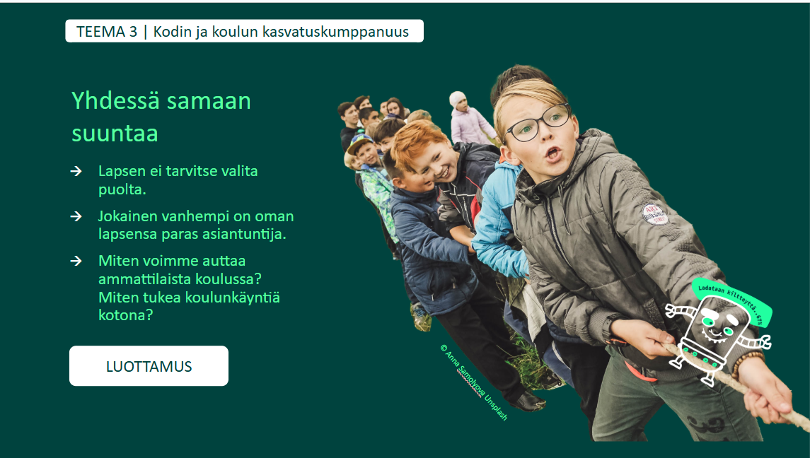
Notes:
Kun lapsi on päiväkodissa, puhutaan varhaisKASVATUKSESTA, mutta kun siirrytään kouluun ollaankin perusOPETUKSEN parissa ja luulen, että tämä helposti ohjaa meidän ajatukset solmuun. Eihän se kasvatuskumppanuus siitä mihinkään katoa vaikka ”kasvatus” terminä vaihtuukin ”opetukseen”.
Perusteluja kasvatuskumppanuuden tärkeydelle on monia, mutta minä olen listannut tähän vain kolme.
Niistä ensimmäinen on se, että kun me aikuiset vedetään samaan suuntaan, lapsen ei tarvitse valita kumman puolelle hän asettuu. Se luo turvaa, antaa rajoja ja mahdollistaa työrauhan ennen kaikkea sille lapselle.
Jokainen vanhempi on oman lapsensa paras asiantuntija ja sen takia se kasvatuksellinen vastuu onkin ensisijaisesti meillä huoltajilla.
Ja kun me tiedetään ja tunnetaan se oma lapsemme, niin miten me vanhempina voimme tästä näkökulmasta ja tällä tiedolla lapsen tarpeista auttaa opetuksen ammattilaista koulussa? Ja miten me vastaavasti tuemme lapsemme koulunkäyntiä ja oppimista kotona?
Hyvällä yhteistyöllä voidaan luoda lapselle oppimiseen paras mahdollinen ympäristö. Avoin vuorovaikutus koulun kanssa luo sen perustan yhteistyölle ja kaiken lähtökohtana on luottamus toiseen. Me luotetaan kouluun, että siellä on osaavia ihmisiä huolehtimassa lapsen koulupäivästä ja koulussa luotetaan meihin, että vanhempina me tarjotaan lapselle turvallinen ja kannustava koti, joka tukee oppimista, kasvua ja kehitystä.

Slide 25
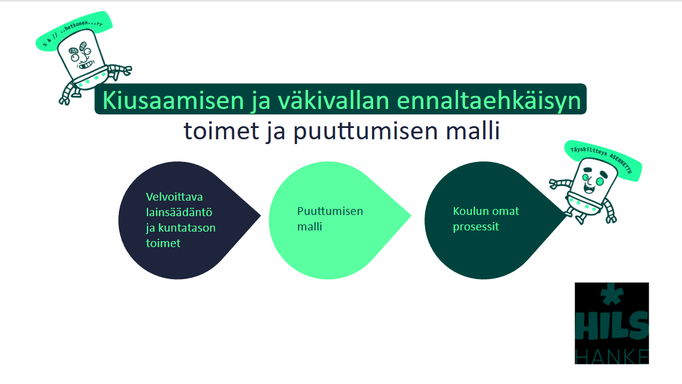
Notes:
Kiusaamisväkivallan ennaltaehkäisyn toimet ja puuttumisen malli
Tämän pohjustuksen jälkeen otetaan hieman kiinni kiusaamisväkivallan ennaltaehkäisyn toimista ja puuttumisen mallista.
Tämä on teema, jonka eteen on tehty vuosien saatossa paljon töitä. Ilmiö on aikaan ja paikkaankin sidottu, se muuttuu ja luo uusia ilmenemismuotoja, kuten some on meille vaikkapa todistanut. Paljon on tehty, mutta totta kai - niin kauan kuin kiusaamisväkivaltaa esiintyy - meidän on syytä siihen edelleen panostaa.
Edellä on puhuttu jo paljon niistä ennaltaehkäisevistä asioista ja meidän pitääkin ymmärtää, että kiusaamisväkivalta ei ole mikään irrallinen palikka, joka vain poistetaan jollain yksittäisellä toimelle. Tämä on asia, jossa meidän on niiden valittujen toimien rinnalla rakennettava myös koko toimintakulttuurin muutosta, jotta siinä turvallisemmassa toimintakulttuurissa olisi kiusaamisväkivallalle entistä vähemmän sijaa.
No, millaisella ”patteristolla” toimimme:
LAKI. Meillä on paljon velvoittavaa lainsäädäntö, joista sitten juontuu kuntatason toimet ja ohjaavat asiakirjat. Meillä se tarkoittaa esim sitä, että ohjaavana dokumenttina meillä on Suunnitelma oppilaiden suojaamiseksi kiusaamiselta ja väkivallalta. Äärimmäisen hyvä ja kattava ja löytyy Lohjan perusopetuksen verkkosivuilta.
Hankkeen myötä meillä on uudistettu myös kuntatason puuttumisen mallia, joka kuvaa prosessin eri vaiheet yleisellä tasolla.
Ja sitten viimeisenä ja konkreettisimpana meillä on koulun omat prosessit eli ihan se, miten siellä koulun arjessa sekä ennaltaehkäistään, että puututaan kiusaamisväkivallan tilanteisiin, mutta samalla se on myös yksi tärkeimmistä tekijöistä sen turvallisemman toimintaympäristön rakentumisessa.

Slide 26
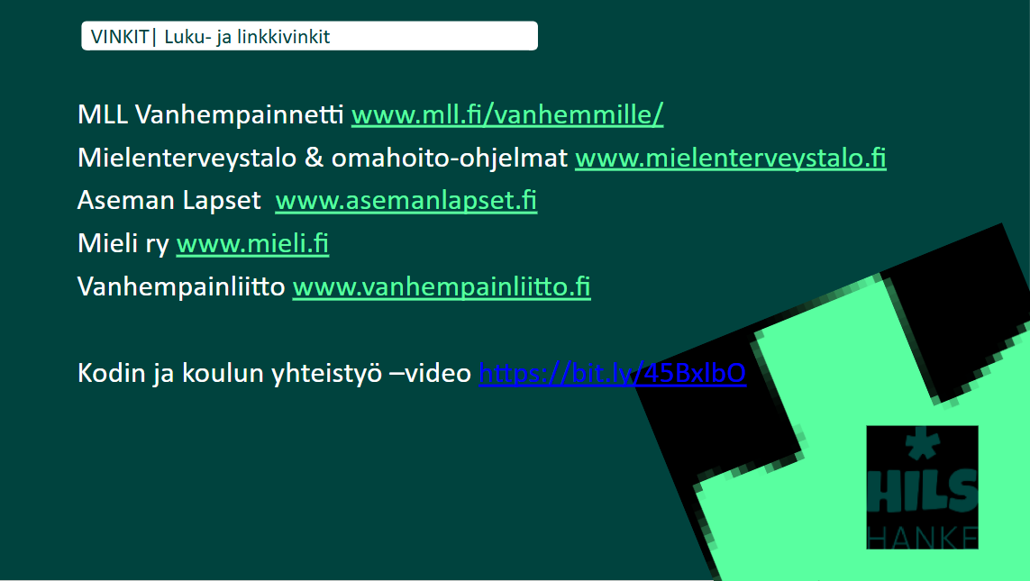
Notes:
Tässä vielä viimeisenä infosivuna tukimateriaalia ja hyviä lukuvinkkejä.

Slide 27
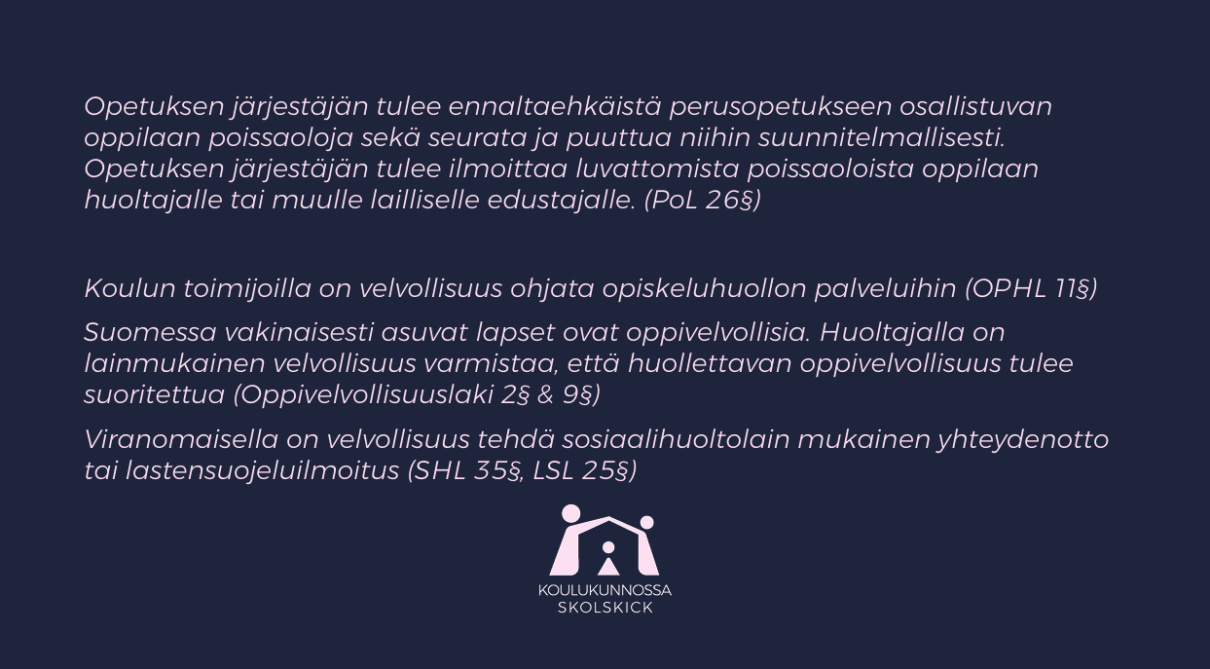
Poissaoloihin puuttuminen
Poissaolot

Slide 28
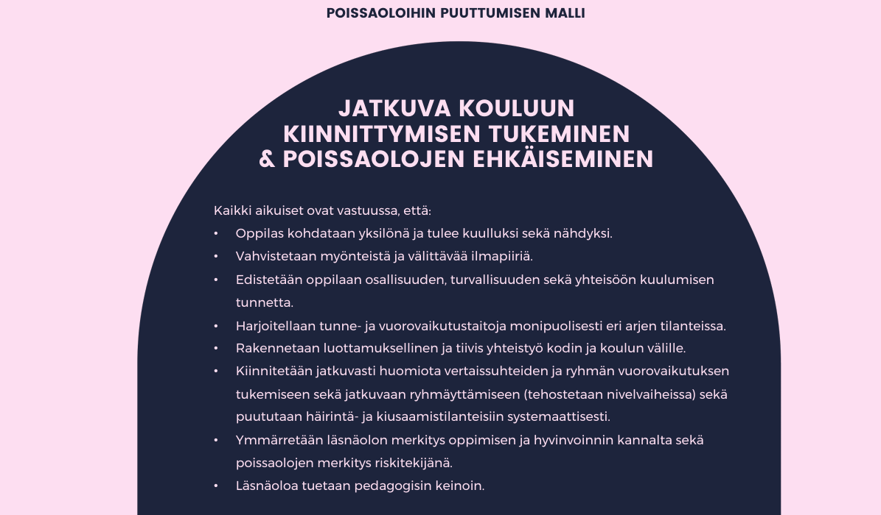

Slide 29
